Slide 1
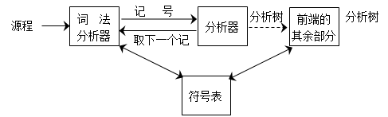
3.2 自上而下语法分析
3.2.1 自上而下分析的一般方法
图3.3 语法分析在编译中的位置
编译器常用的文法分析方法有自上而下和自下而上两种。正如它们的名字所示，自上而下分析器建立语法树是从根结点到叶结点，而自下而上分析器恰好反过来。它们的共同点是从左向右地扫描输入，每次一个符号。

Slide 2
3.2 自上而下语法分析
3.2.1 自上而下分析的一般方法
自上而下分析的宗旨是，对给定输入串w，试图用一切可能的办法，从文法开始符号S出发，自上而下，从左到右地为输入串建立一棵以S为根结点的语法树。或者说，为输入串寻找最左推导S*⇒w。这种分析过程本质上是一种试探过程，是反复使用不同的产生式谋求匹配输入串的过程。如果这一试探得到成功，则证明w是相应文法的一个句子，反之，则不是。
用推导的方法分析输入序列（记号流）：
对任何一个输入序列ω，从S开始进行最左推导，直到得到一个合法的句子或发现一个非法结构。
在推导的过程中，从左到右扫描输入序列，并试图用一切可能的方法，自上而下建立它的语法树。

Slide 3
3.2.1 自上而下语法分析的一般方法和基本问题
例3.7 用下述文法分析输入序列ω=cad：
S→ cAd
A→ ab
| a
问题：
  若有A→αβ₁|αβ₂，(公共左因子)，则会虚假匹配和大量回溯；造成分析效率低、语义动作难以恢复、以及出错位置的报告不确切等。
  若有A→Aα，(左递归)，则死循环使分析无法进行下去。
重写文法：
  消除左递归，以避免陷入死循环；
  提取左因子，以避免回溯。

Slide 4
3.2.2 消除左递归
定义 若文法G中的非终结符A，对某个文法符号序列α存在推导A=⁺>Aα，则称G是左递归的。若G中有形如A→Aα的产生式，则称该产生式对A直接左递归。 ■
<1> 消除文法的直接左递归
考虑： A→Aα|β 产生的语言：βα*
替换为：A→βA'
A'→αA'|ε 消除了一个直接左递归

Slide 5
<1> 消除文法的直接左递归(续1)
算法 消除直接左递归
输入 G中所有的A产生式(含直接左递归)
输出 等价的不含直接左递归的G'
方法 首先，整理A产生式为如下形式：
A→ Aα₁|Aα₂|...|Aα_{m}|β₁|β₂|...|β_{n}
其中α_{i}非空，β_{j}均不以A开始。然后用下述产生式代替A产生式：
A → β₁ A' |β₂ A' | ...|β_{n} A'
A'→ α₁ A' | α₂ A' | ... | α_{m} A' |ε ■
若α_{i}为空，则形成一个有环的A产生式

Slide 6
<1> 消除文法的直接左递归(续1)
例3.8 用算法3.1消除算术表达式文法的直接左递归：
E→E+T|T
T→T*F|F (G3.4)
F→(E)|-F|id
E →TE' (1)
E'→+TE'|ε (2) (G3.5)
T →FT' (3) T'→*FT'|ε (4)
F →(E) |-F|id (5)..(7)
替换： A→Aα|β
为： A →βA'
A'→αA'|ε
关键：将实际文法符号对应到A、α和β
具体到E产生式： E +T|T
A α β

Slide 7
<1> 消除文法的直接左递归(续2)
输入序列：id+id*id
E →TE' (1)
E'→+TE'|ε (2)
T →FT' (3) T'→*FT'|ε (4)
F →(E) |-F|id (5)..(7)
(G3.4')
E→E+T|T
T→T*F|F
F→(E)|-F|id
(G3.4)
E→E+E|E*E
|(E)|-E|id
(G3.2)
What a mess!
改写的代价

Slide 8
<2> 消除文法的左递归
文法：S→Aa|b A→Ac|Sd|ε
S左递归的(但不是直接左递归)
因为：S=>Aa=>Sda
算法 消除左递归
输入 无回路文法G
输出 无左递归的等价文法G'
方法 将非终结符合理排序：A1，A2，...，An;
for i in 2..n
loop for j in 1..i-1
loop
end loop;
end loop; ■
用Aj→δ1|δ2|...|δk的右部
替换每个形如Ai→Ajγ产生式中的Aj,
得到新产生式：Ai→δ1γ|δ2γ|...|δkγ;
消除Ai产生式中的直接左递归;
核心思想：将不是直接左递归的非终结符右部展开到其他产生式中。
+
=>
注意：若G产生句子的过程中出现A A的推导，则无法消除左递归。

Slide 9
<2> 消除文法的左递归（续1）
核心思想：将不是直接左递归的符号用其右部展开到其他产生式
关键步骤：合理排序非终结符：A1，A2，...，An;
用Aj→δ1|δ2|...|δk右部替换Ai→Ajγ中的Aj
得到Ai→δ1γ|δ2γ|...|δkγ;
消除Ai产生式中的直接左递归;
例3.9 用算法3.2消除文法(G3.6)中的左递归。
S→Aa|b (G3.6)
A→Ac|Sd|ε
① 将S的右部展开在A中，得到：
A→Ac|Aad|bd|ε
② 消除新产生式中的直接左递归，得到：
S→ Aa | b
A→ bdA' | A' (G3.7)
A'→ cA' | adA' | ε

Slide 10
3.2.3 提取左因子（消除会溯）
S → cAd
A → ab | a
公共前缀：A → αβ₁|αβ₂
当不确定用A产生式的哪个候选项替换A时，可以重写A产生式来推迟这种决定，直到看见足够的输入，能正确决定所需选择为止。
这一过程被称为提取左因子，它类似于有限自动机的确定化。
将： A → αβ₁|αβ₂
替换为： A →αA' A'→β₁|β₂
它等价于： A →α(β₁|β₂ )

Slide 11
3.2.3 提取左因子（续1）
算法 提取文法的左因子
输入 文法G
输出 等价的无左因子文法G'
方法 重复下述过程，直到所有A产生式候选项中不再有公共前缀
重排A产生式：A→αβ1|αβ2| ...|αβn|γ；
并用 A→αA'|γ
和 A'→β1|β2| ...|βn取代原A产生式。 ■
例3.20 考察悬空else文法：S→iCtS|iCtSeS|a C→b
用算法3.3提取左因子，得到如下文法：
S→iCtSS'|a
S'→eS|ε
C→b
既有左递归又含左因子？
先消除左递归。
（为什么？）

Slide 12
3.2.4 递归下降分析
直接以程序的方式模拟产生式产生语言的过程；
每个产生式对应一个子程序，产生式右边的非终结符对应子程序调用，终结符则与输入序列匹配；
它对文法的限制是不能有公共左因子和左递归；
它是一种非形式化的方法，只要能写出子程序，用什么样的方法和步骤均可。
稳妥的笨方法：
  构造文法的状态转换图并且化简；
  将转换图转化为EBNF表示；
  从EBNF构造子程序。
消除左递归后的等价文法:
L →E;L|ε
E →TE'
E'→+TE'|-TE'|ε
T →FT'
T'→*FT'|/FT'| mod FT'|ε
F →(E)|id|num
<1> 构造状态转换图且化简
递归下降分析的文法：
L→E;L|ε
E→E+T|E-T|T
T→T*F|T/F|T mod F|F
F→(E)|id|num

Slide 13
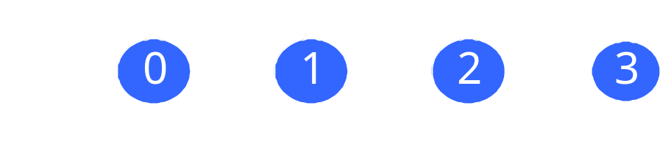
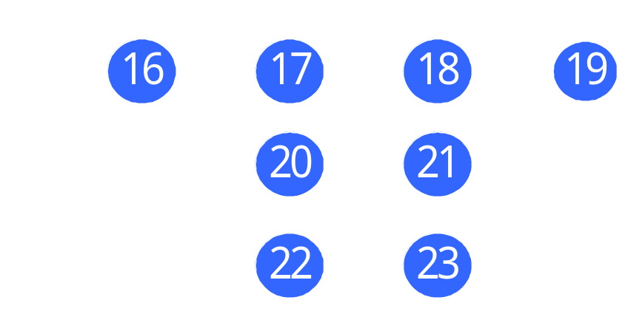

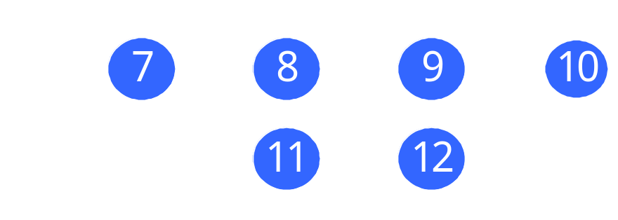
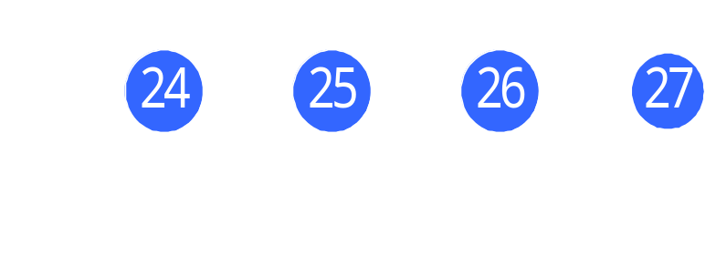

文法的状态转换图 ：
L →E;L|ε
E →TE'
E'→+TE'|-TE'|ε
T →FT'
T'→*FT'|/FT'
|mod FT'|ε
F →(E)|id|num
每个非终结符对应一个状态转换图：
为非终结符A建立一个初态和一个终态；
为A→X1X2...Xn构造从初态到终态的路径，边标记为X1，X2，...，Xn。
根据识别同一集合的原则，化简转换图。
文法状态转换图：

Slide 14
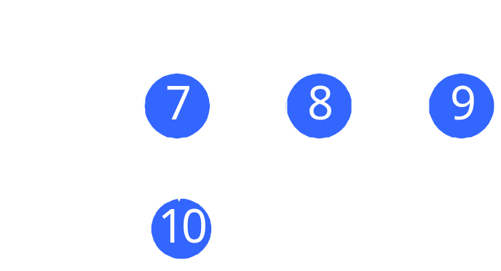
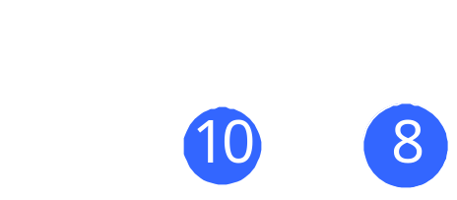
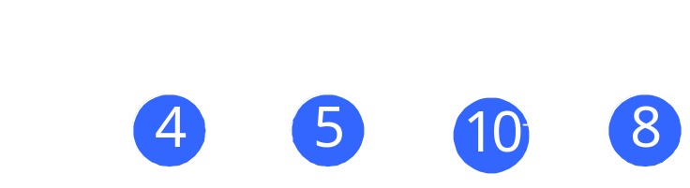
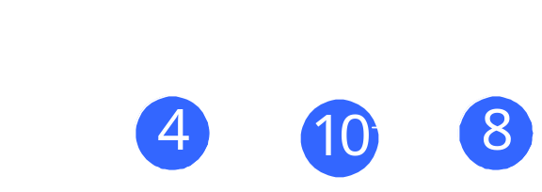
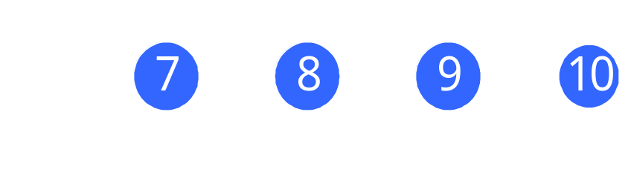
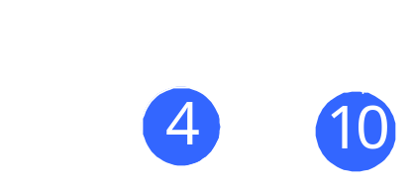
状态图的化简：
2. 转向E'的初态：
标记为A的边可等价为标记ε的边转向A转换图的初态；
ε边连接的两个状态可以合并；
标记相同的路径可以合并；
不可区分的状态可以合并。
3. 合并ε连接的节点：
化简E产生式：
4. 将E'的转换图代入E ：
5.合并ε连接的节点：
1. 合并路径：
6.合并相同路径：

Slide 15
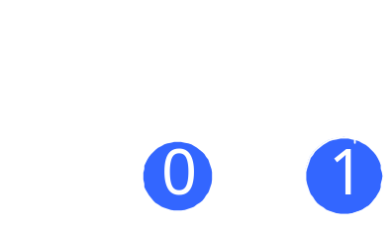
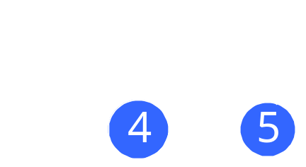
状态图的化简（续1）
最终得到全部化简的转换图：
<2> 文法的扩展BNF（EBNF）表示
① { }：重复0或若干次（while）
② [ ]：可选择（if或while）
③ |：括弧( )之内的或关系（case）
④ ( )：改变运算的优先级和结合性
EBNF表示：
L → { E; }
E → T { (+|-) T }
T → F { (*|/|mod) F }
F → ( E ) | id | num
（F无需化简，为什么？）

Slide 16
<3> 递归下降子程序
L → { E; }
E → T { (+|-) T }
T → F { (*|/|mod) F }
F → ( E ) | id | num
procedure L is
begin
lookahead := lexan；
while (lookahead/=eof)loop E; match(';'); end loop;
end L;
procedure F is
begin
case lookahead is
'(' : match('('); E; match(')');
id : match(id);
num : match(num);
others : error("syntax error2");
end case;
end F;
procedure E is
begin
T;
while lookahead∈(+|-)
loop match(lookahead);
T;
end loop;
end E;

Slide 17
<3> 递归下降子程序（续）
再看左递归问题：
若存在产生式E → E + id，则E的递归下降子程序如下：
procedure E is
begin E; match('+'); match(id);
end E;
此程序永不停机。
同样，文法中的公共左因子也会给递归下降分析造成困难。
#include <iostream.h>
const int id=0;
void match(int x){};
void E()
{ cout << "match E" << endl;
E();
match('+'); match(id);
cout << "match + and id" << endl; // 永远不执行
}
void main(){ E();}

Slide 18

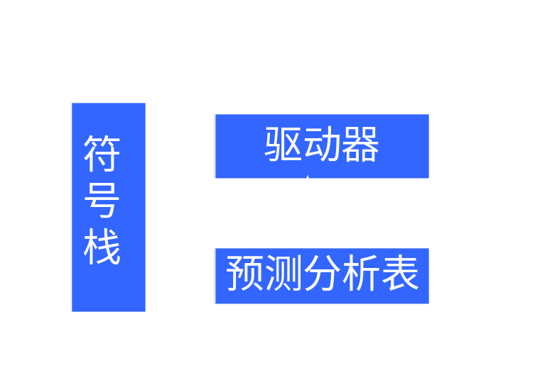
3.2.5 预测分析器
3.2.5.1 非递归预测分析器的工作模式
预测分析器的核心概念：
分析方法：格局与格局变换
分析表+驱动器（模拟算法）
预测分析表的构造
LL（文法、语言、分析器）
Notes:
此节课前需要将：文法、分析表、算法（或格局变换的4个动作）抄写在黑板上。
讲完这些内容之后，手工推导句子：id+id*id。
问题：软件学院的教室黑板不够大。

Slide 19
<1> 预测分析表
文法：
L →E;L|ε
E →TE' E'→+TE'|-TE'|ε
T →FT' T'→*FT'|/FT'|mod FT'|ε
F →(E)|id|num
L→E;L|ε
E→E+T|E-T|T
T→T*F|T/F|T mod F|F
F→(E)|id|num
分析表(M[A, a])：
 | id | num | + | - | * | / | mod | ( | ) | ; | #
L | E;L | E;L |  |  |  |  |  | E;L |  |  | ε
E | TE' | TE' |  |  |  |  |  | TE'
E' |  |  | +TE' | -TE' |  |  |  |  | ε | ε
T | FT' | FT' |  |  |  |  |  | FT'
T' |  |  | ε | ε | *FT' | /FT' | mod FT' |  | ε | ε
F | id | num |  |  |  |  |  | (E)
M[A, a]的内容：若当前栈顶是非终结符A，下一输入终结符是a，则M[A, a]指示下一步动作。 构造

Slide 20
<2> 工作方式
放幻灯的方式：
每张“幻灯片”称为一个格局。
分析从某个初始格局开始，经过一系列的格局变化，最终到达接收格局，表明分析成功；
或者到达出错格局，表明发现一个语法错误。
格局：格局是一个三元组
（栈内容，当前剩余输入，改变格局的动作）
^top ^ip
改变格局的动作：
① 匹配终结符：若^top=^ip(但≠#)，则pop且next(ip)；
② 展开非终结符：
若^top= X且M[X, a]=α(X→α)，则pop且push(α)；
③ 报告分析成功：若^top=^ip=#，则分析成功并结束；
④ 报告出错：其它情况，调用错误恢复例程。

Slide 21
<3> 驱动器算法
算法3.1 非递归的预测分析
输入 输入序列ω和文法G的预测分析表M
输出 若ω∈L(G)，得到ω的一个最左推导；否则指出一个错误
方法 初始格局为: （#S，ω#，分析器的第一个动作）
令ip指向ω#中的第一个终结符，top指向S;
loop x := top^; a := ip^;
exit when x=#; -- 分析成功
end loop; ■
if x ∈ T
then if x=a
then pop(x); next(ip); -- 匹配终结符
else error(1); -- 出错：栈顶终结符不是a
end if;
else if M[x, a] = X→Y1Y2...Yk
then pop(X); push(YkYk-1...Y2Y1);--展开产生式
else error(2); -- 出错：产生式不匹配
end if;
end if;

Slide 22
<4> 用预测分析器分析句子
id+id*id;
loop x := top^; a := ip^;
if x ∈ T
then if x=a
then pop(x); next(ip); -- 匹配终结符
else error(1); -- 出错：栈顶终结符不是a
end if;
else if M[x, a] = X→Y1Y2...Yk
then pop(X); push(YkYk-1...Y2Y1);--展开产生式
else error(2); -- 出错：产生式不匹配
end if;
end if;
exit when x=#; -- 分析成功
end loop; ■
 | id | num | + | - | * | / | mod | ( | ) | ; | #
L | E;L | E;L |  |  |  |  |  | E;L |  |  | ε
E | TE' | TE' |  |  |  |  |  | TE'
E' |  |  | +TE' | -TE' |  |  |  |  | ε | ε
T | FT' | FT' |  |  |  |  |  | FT'
T' |  |  | ε | ε | *FT' | /FT' | mod FT' |  | ε | ε
F | id | num |  |  |  |  |  | (E)
Notes:
此处分析过程应板书。

Slide 23
<4> 用预测分析器分析句子（续）
栈 当前剩余输入 动作
#L id+id*id;# pop(L), push(E;L) (L→E;L)
#L;E id+id*id;# pop(E), push(TE') (E→TE')
#L;E'T id+id*id;# pop(T), push(FT') (T→FT')
#L;E'T'F id+id*id;# pop(F), push(id) (F→id)
#L;E'T'id id+id*id;# pop(id), next(ip) id
#L;E'T' +id*id;# pop(T') (T'→ε)
#L;E' +id*id;# pop(E'), push(+TE') (E'→+TE')
#L;E'T+ +id*id;# pop(+), next(ip) +
#L;E'T id*id;# pop(T), push(FT') (T→FT')
#L;E'T'F id*id;# pop(F), push(id) (F→id)
#L;E'T'id id*id;# pop(id), next(ip) id
#L;E'T' *id;# pop(T'), push(*FT') (T'→*FT')
#L;E'T'F* *id;# pop(*), next(ip) *
#L;E'T'F id;# pop(F), push(id) (F→id)
#L;E'T'id id;# pop(id), next(ip) id
#L;E'T' ;# pop(T') (T'→ε)
#L;E' ;# pop(E') (E'→ε)
#L; ;# pop(;), next(ip) ;
#L # pop(L) (L→ε)
# # 正确结束

Slide 24
3.2.5.2 构造预测分析表
L →E;L|ε
E →TE'
E'→+TE'|-TE'|ε
T →FT'
T'→*FT'|/FT'|mod FT'|ε
F →(E)|id|num
首先构造FIRST集合与FOLLOW集合；
然后根据两个集合构造预测分析表。
定义3.7 文法符号序列α的FIRST集合为:
FIRST(α)={a|α=*>a...，a∈T}，
若α=*>ε，则ε∈FIRST(α)。 ■
定义3.8非终结符A的FOLLOW集合如下:
FOLLOW（A） = { a |S=*>...Aa...，a∈T}，
若A是某句型的最右符号，则#∈FOLLOW（A）。 ■
通俗地讲，α的FIRST集合就是从α开始可以导出的文法符号序列中的开头终结符。
而A的FOLLOW集合，就是从开始符号可以导出的所有含A的文法符号序列中紧跟A之后的终结符。
例如：FIRST(E)={ (，id, num }
FOLLOW(E)={ )，; }

Slide 25
3.2.5.2 构造预测分析表（续1）
算法3.1 计算X的FIRST集合
输入 文法符号X
输出 X的FIRST集合
方法 应用下述规则：
L →E;L|ε
E →TE'
E'→+TE'|-TE'|ε
T →FT'
T'→*FT'|/FT'|mod FT'|ε
F →(E)|id|num
若X∈T，则FIRST(X)={X}；
若X是非终结符且有X→ε，则加入ε到FIRST(X)；
若X是非终结符且有X→Y1Y2...Yk，并设Y0=ε，Yk+1=ε。那么对所有j(0≤j≤k)，若a∈FIRST(Yj+1)且ε∈FIRST(Yj),则加入a到FIRST(X)。 ■
对任意文法符号序列X1X2...Xn，FIRST(X1X2...Xn)的计算方法与算法3.5中步骤3类似，
即：FIRST(X1X2...Xn）是所有FIRST(Xi)(i=1,2,..,k)的并集。
其中k为第一个具有性质ε不属于FIRST(Yj)或k>n的文法符号，
若k>n，则ε∈FIRST(X1X2...Xn）。
再考虑：FIRST(E)=FIRST(TE')=FIRST(FT'E')={ (，id, num }

Slide 26
3.2.5.2 构造预测分析表（续2）
算法3.2 计算所有非终结符的FOLLOW集合
输入 文法G
输出 G中所有非终结符的FOLLOW集合
方法 应用下述规则:
加入#到FOLLOW(S)，其中S是开始符号，#是输入结束标记。
若有产生式A→αBβ，则除ε外，FIRST(β)的全体加入到FOLLOW(B)。
若有产生式A→αB或A→αBβ而ε∈FIRST(β)，则FOLLOW(A)的全体加入到FOLLOW(B)。 ■
步骤3的理解：
若 S =*>δAa a紧跟A之后
则 =*>δαBa a也紧跟B之后
因为 ε∈FIRST(β) 使得B成为A产生式右部最右的文法符号
即 对任何a∈FOLLOW(A)，均有a∈FOLLOW(B)

Slide 27
3.2.5.2 构造预测分析表（续3）
例3.12 计算非终结符的FIRST
与FOLLOW。
提示：自下而上计算FIRST
自上而下计算FOLLOW(为什么?)
L →E;L|ε
E →TE'
E'→+TE'|-TE'|ε
T →FT'
T'→*FT'|/FT'|mod FT'|ε
F →(E)|id|num
FIRST(F) = {( id num}
FIRST(T') = {* / mod ε}
FIRST(T) = FIRST(F) = {( id num}
FIRST(E') = {+ - ε}
FIRST(E) = FIRST(T) = FIRST(F) = {( id num}
FIRST(L) = {ε}∪FIRST(E) = {ε ( id num}
FOLLOW(L) = {#}
FOLL0W(E) = {) ;}
FOLLOW(E') = {) ;}
FOLLOW(T) = {+ - ; )}
FOLLOW(T') = {+ - ; )}
FOLLOW(F) = {+ - * / mod ) ;}
Notes:
先手工构造FIRST和FOLLOW，然后再给出完整结果。

Slide 28
3.2.5 构造预测分析表（续4）
算法3.4 构造预测分析表
输入 文法G
输出 分析表M
方法 应用下述规则
对文法的每个产生式A→α，执行2和3；
对FIRST(α)的每个终结符a，加入α到M[A，a]；
若ε∈FIRST(α)，则FOLLOW(A)每个终结符b（包括#），加入A → ε到M[A，b]；
M中其它没有定义的条目均是error。 ■
M[A，a]如何指导下一步动作：
若当前栈顶为A，当前输入为a，则规则2表示下一步动作是展开A→α，因为a∈FIRST(α)，所以展开后下一次正好匹配a。
若当前栈顶为A，当前输入为b且b∈FOLLOW(A)，则规则3表示下一步动作是展开A→ε，即栈顶弹出A，继续分析A之后的部分，因为b∈FOLLOW(A)，所以弹出A后下一次正好匹配A的后继b。

Slide 29
3.2.5 构造预测分析表（续5）
从文法构造分析表
FIRST(F/T/E)= {( id num}
FIRST(T') = {* / mod ε}
FIRST(E') = {+ - ε}
FIRST(L) = {ε ( id num}
FOLLOW(L) = {#}
FOLL0W(E/E')= {) ;}
FOLLOW(T/T')= {+ - ; )}
FOLLOW(F) = {+ - * / mod ) ;}
2. 对FIRST(α)的每个终结符a，加入α到M[A，a]；
3. 若ε∈FIRST(α)，则FOLLOW(A)每个终结符b（包括#）， 加入α到M[A，b]；
 | id | num | + | - | * | / | mod | ( | ) | ; | #
L
E
E'
T
T'
F
E;L
E;L
E;L
ε
TE'
TE'
TE'
+TE'
-TE'
ε
ε
FT'
FT'
FT'
ε
ε
*FT'
/FT'
mod FT'
ε
ε
id
num
(E)
Notes:
此片用板书，内容包括：
1. 文法写在黑板上
2. FIRST和FOLLOW集合
3. 构造分析表算法的两个重要规则
4. 根据上述信息构造分析表的过程和最后构造出的分析表（动画形式）

Slide 30
3.2.5.3 LL(1)文法
M[A,a]的作用：指导产生式产生句子（指导推导）
问题：是否为任意文法构造的分析表M[A,a]中都最多有一个条目？
例3.13 二义文法文法的预测分析表：
文法： S→iCtSS'|a S'→eS|ε C→b
FIRST与FOLLOW集合：
FIRST(C) = {b}
FIRST(S') = {ε, e}
FIRST(S) = {i, a}
FOLLOW(S) = {#, e}
FOLLOW(S')= {#, e}
FOLLOW(C) = {t}
a
b
e
i
t
#
S
a
iCtSS'
预测分析表：
S'
eS
ε
ε
C
b

Slide 31
3.2.5 LL(1)文法（续1）
定义 文法G被称为是LL(1)文法，当且仅当为它构造的预测分析表中不含多重定义的条目。由此分析表所组成的分析器被称为LL(1)分析器，它所分析的语言被称为LL(1)语言。第一个L代表从左到右扫描输入序列，第二个L表示产生最左推导，1表示在确定分析器的每一步动作时向前看一个终结符。 ■
判定LL(1)文法的方法：a.构造分析表； b.无需构造分析表。
推论3.2 G是LL(1)的，当且仅当G的任何两个产生式A→α|β满足:
  对任何终结符a，α和β不能同时推导出以a开始的串；
  α和β最多有一个可以推导出ε；
  若β=*>ε,则α不能导出以FOLLOW(A)中终结符开始的任何串。 ■

Slide 32
3.2.5.3 LL(1)文法（续2）
推论3.2 G是LL(1)的，当且仅当G的任何两个产生式A→α|β满足:
  对任何终结符a，α和β不能同时推导出以a开始的串；
  α和β最多有一个可以推导出ε；
  若β=*>ε,则α不能导出以FOLLOW(A)中终结符开始的任何串。 ■
证明：
若条件1不满足，即存在终结符a，α和β同时推导出以a开始的串，则根据算法3.7步骤2，M[A，a]中有多重定义A→α和A→β；
若条件2不满足，即α和β均可推出ε串，则根据算法3.2步骤3，任何属于FOLLOW（A）的终结符b(包括#)，M[A，b]中有多重定义A→α和A→β ；
若条件3不满足，即存在终结符b，它既在FOLLOW(A)中，又在FIRST(α)中，则算法3.2步骤2把条目A→α加入到M[A，b]中，而步骤3又把条目A→β加入到M[A，b]中，即M[A，b] 中有多重定义A→α和A→β 。 ■
根据推论3.2，有左递归和左因子的文法不是LL(1)文法。
为什么？（考虑算术表达式文法），二义文法呢？

Slide 33
3.2.5.3 LL(1)文法（续3）
推论3.2 G是LL(1)的，当且仅当G的任何两个产生式A→α|β满足:
  对任何终结符a，α和β不能同时推导出以a开始的串；
  α和β最多有一个可以推导出ε；
  若β=*>ε,则α不能导出以FOLLOW(A)中终结符开始的任何串。 ■
文法(G3.4)不是LL(1)的，因为不满足条件1。
事实上：任何直接左递归必有公共左因子。（为什么？）
文法(G3.4')是LL(1)的，因为三个条件均满足。
具体判断请同学们自己做。
E→E+T|T
T→T*F|F (G3.4)
F→(E)|-F|id
E →TE' (1)
E'→+TE'|ε (2) (G3.4')
T →FT' (3) T'→*FT'|ε (4)
F →(E) |-F|id (5)..(7)

Slide 34
3.2.5.3 LL(1)文法（续4）
LL(1)文法的弱点：
  文法难写、难懂；
  适应范围有限，往往写不出有些语言的LL(1)文法。
因此，实际编译器中使用更多的是一类LL(1)文法的真超集，即LR(1)文法。
实习中可以用antlr工具

Slide 35
结 束（）

